Slide 1
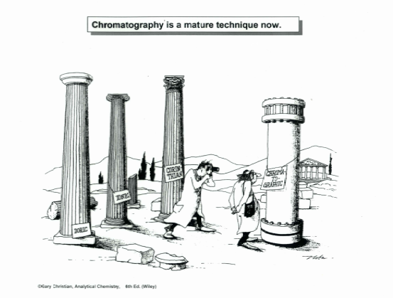

Slide 2
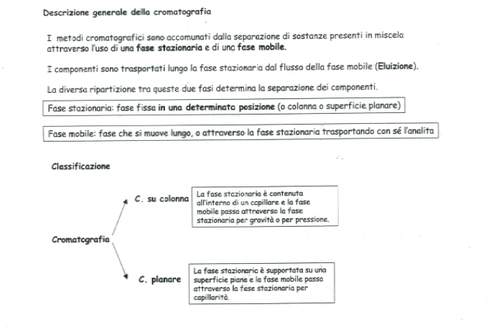

Slide 3
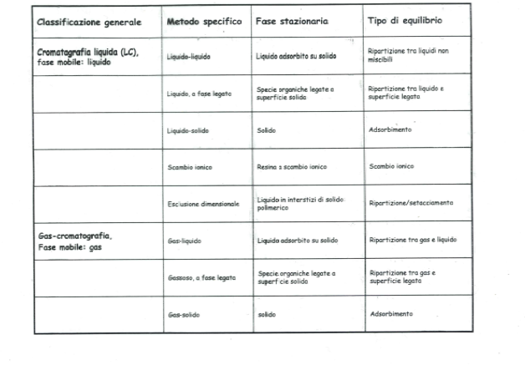

Slide 5
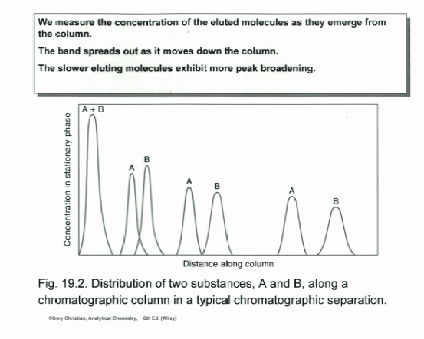

Slide 6
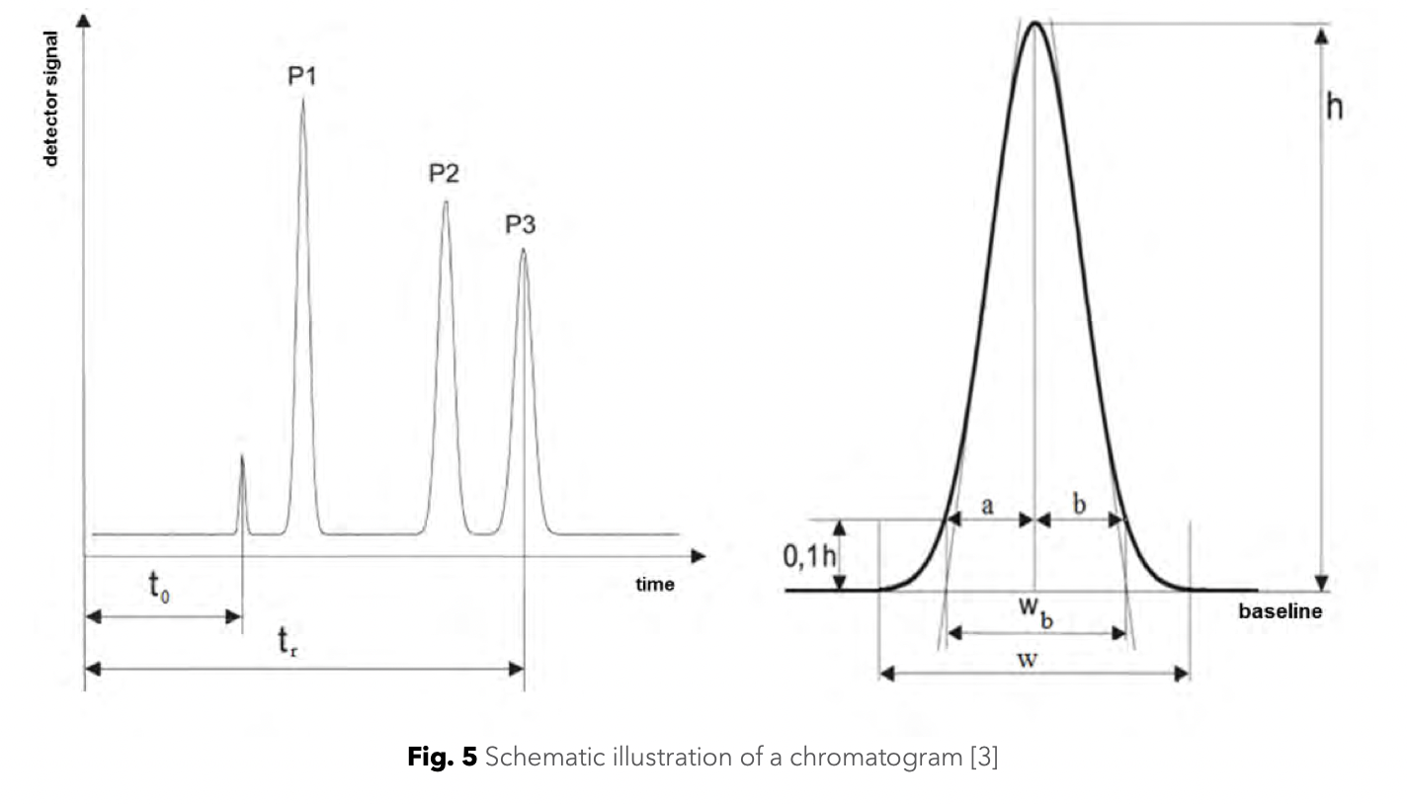
IL CROMATOGRAMMA

Slide 7
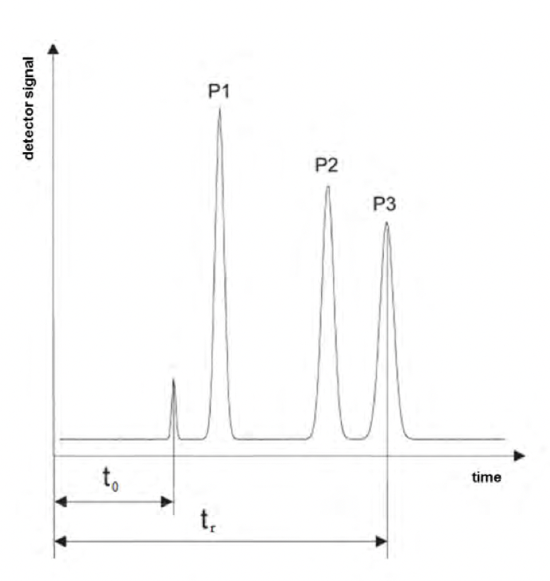
IL CROMATOGRAMMA
Idealmente i picchi (segnale analitico) sono registrati come una curva gaussiana a forma di campana.
Gli analiti separati che vengono trasportati dalla fase mobile vengono registrati come picchi di segnale dal rivelatore.
Ogni singolo picco fornisce informazioni qualitative e quantitative dell'analita. L'informazione qualitativa è data dal picco stesso (ad esempio: a) tempo di ritenzione,
b) informazioni spettrali [UV-VIS o MS]).
L'area di un picco è proporzionale alla concentrazione della sostanza.
t₀= tempo morto, ovvero il tempo che impiega una specie non ritenuta ad attraversare la colonna
t_{r}= tempo di ritenzione, ovvero il tempo che impiega un soluto che ha interazioni con la fase stazionaria ad attraversare la colonna
Base del picco (W): il tempo che intercorre tra la comparsa del picco e il ritorno alla linea di base.

Slide 8
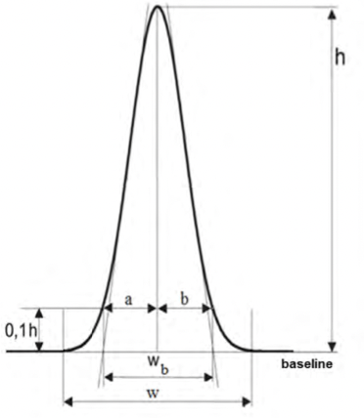
Base del picco (W): tempo che intercorre tra la comparsa del picco cromatografico e il ritorno del segnale alla linea di base.
Tailing e fronting
In pratica, i picchi perfettamente simmetrici sono molto rari. Lo scodamento del picco è misurato dal fattore di coda T. Questo fattore descrive l'asimmetria del picco, cioè fino a che punto la forma è approssimata alla curva gaussiana perfettamente simmetrica.
Il fattore di coda è misurato come: T=b/a
tailing
fronting
a rappresenta la larghezza della metà anteriore del picco, b è la larghezza della metà posteriore del picco.
I valori sono misurati al 10 % dell'altezza del picco dal bordo anteriore o d'uscita del picco a una linea che scende perpendicolarmente dall'apice del T = 1 rappresenta un picco simmetrico.
Per T > 1 il profilo del picco è chiamato tailing. Per T < 1 il profilo del picco è chiamato fronting.

Slide 9
Velocità dei soluti in una separazione cromatografica
Il soluto si muove lungo la colonna cromatografica solo quando si trova in fase mobile.
Da questo discende che la velocità media con cui il soluto migra dipende dalla frazione di tempo che esso trascorre nella fase mobile.
Questa frazione è piccola per soluti che sono fortemente trattenuti dalla fase stazionaria e grande per soluti trattenuti dalla fase mobile.
Le differenti velocità fanno si che i soluti si separino in bande lungo la lunghezza della colonna.
Il processo di separazione si realizza quindi facendo passare attraverso la colonna una quantità di fase mobile sufficiente per eluire le singole bande dalla colonna e possano essere raccolte (o misurate) in tempi diversi.

Slide 10
Velocità di migrazione dei soluti
Dalla differenza di velocità di due o più soluti dipende la capacità separativa del sistema cromatografico (FM+FS)
La velocità di un soluto dipende dal suo coefficiente di ripartizione tra FS e FM
[A]_{mobile}
[A]_{stazionaria}
$$K=\frac{\left[A\right]stazionaria}{\left[A\right]mobile}$$
$$\left[A\right]stazionaria=K \left[A\right]mobile$$
Questa relazione deve essere valida in un ampio intervallo di concentrazione, determinando l’indipendenza del tempo di eluizione dalla concentrazione

Slide 11
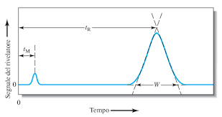
TEMPO MORTO E TEMPO DI RITENZIONE
T_{M} tempo necessario ad una specie non trattenuta per attraversare una colonna
T_{R} tempo necessario ad una specie trattenuta per attraversare una colonna (ovvero il tempo che intercorre tra caricamento del campione in testa alla colonna e comparsa del picco)
u=L/T_{M}
L
v=L/T_{R}

Slide 12
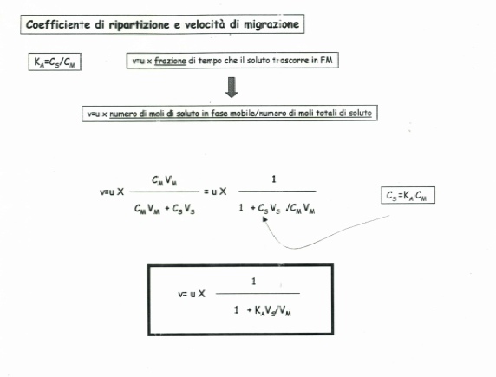
v=L/T_{R}
u=L/T_{M}
dividendo per C_{M}V_{M}
In che condizione abbiamo v=u ?
La velocità di migrazione del soluto è espressa in funzione del suo rapporto di ripartizione K e in funzione dei volumi di fase stazionaria e fase mobile

Slide 13
Fattore di capacità
Fattore di capacità (K’_{A}) è un indice della velocità di migrazione di un soluto nel sistema cromatografico
È un parametro che può essere calcolato dal cromatogramma per ciascun soluto
K’_{A}=$\frac{numero di moli di A in FS}{numero di moli di A in FM}$
K’_{A} =$\frac{Cs}{CM} x\frac{VS}{VM}$ k_{A}=$\frac{Cs}{CM}$
K’_{A} =$kAx\frac{VS}{VM}$ $kA=\text{K}\text{’}\text{A} \text{x} \frac{VM}{Vs}$
v = u x $\frac{1}{1+kA Vs/VM}$
$\frac{L}{TR}$= $\frac{L}{TM}$ x $\frac{1}{1+k′A }$. $\frac{L}{TR}$x $\frac{TM}{L}$= $\frac{1}{1+k′A }$ K’_{A} = $\frac{TR−TM}{TM}$
u=L/T_{M}
v=L/T_{R}

Slide 14
Fattore di capacità ottimale
Il fattore di capacità ottimale è compreso tra 1 e 5, valori superiori a 20-30 i tempi di ritenzione sono eccessivamene lunghi e vanno modificate le condizioni sperimentali per accorciarli.
In gas cromatografia vengono modificati attraverso variazioni di temperature e modificazioni della fase stazionaria
In cromatografia liquida modificando la fase mobile o sostituendo la fase stazionaria.

Slide 15
Fattore di selettività «α»
Rapporto tra i fattori di capacità di due soluti «A» e «B» dove B è la specie maggiormente ritenuta
T_{RB}
T_{RA}
B
T_{M}
A
K’_{B} = $\frac{TRB−TM}{TM}$
K’ _{B} =$kBx\frac{VS}{VM}$
$$α= \frac{\text{K}\text{’}\text{B}}{\text{K}\text{’}\text{A}}$$
$$α=\frac{TRB−TM}{TRA−TM}$$
$$α>1$$
K’_{A} =$kAx\frac{VS}{VM}$
K’_{A} = $\frac{TRA−TM}{TM}$

Slide 16
Efficienza della colonna cromatografica
N=L/H
N è il numero dei piatti terorici
L è la lunghezza geometrica della colonna
H è l’altezza del piatto teorico
L’efficienza aumenta all’aumentare del numero dei piatti, ovvero aumenta all’aumentare di L e diminuisce all’aumentare di H
N varia grandemente sia in funzione della composizione chimica della FM che della composizione chimica e FISICA della FS
Ad esempio: 0,1 cm <H< 10⁻⁶ cm

Slide 17
ALTEZZA DEL PIATTO (H)
Come misura dell’altezza del piatto si usa il rapporto tra la varianza (quadrato della deviazione standard) e la lunghezza della colonna
H=σ²/L
In termini qualitativi l’altezza del piatto può considerarsi come la porzione di colonna che contiene una frazione di analita compresa tra L e L-σ.
Dato che l’area della gaussiana (picco compresa tra L-σ e L+σ contiene il 68% dell’analita, la porzione compresa tra L e L-σ contiene il 34% dell’analita.
Quindi H può essere definita come la porzione di colonna che contiene il 34% dell’analita)
+σ
L
68%
100%
-σ
H 34%

Slide 18
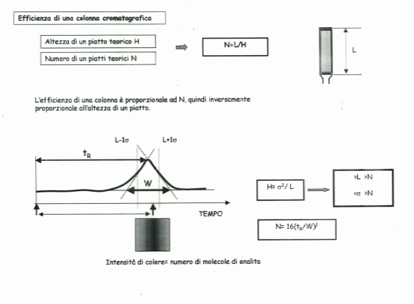
Questa porzione contiene il 68% dell’analita

Slide 19
Teoria della velocità in cromatografia
La teoria descrive i profili e gli allargamenti dei picchi di eluizione in termini quantitativi basati su un cammino casuale durante la migrazione lungo la colonna
I picchi hanno una forma assimilabile ad una gaussiana, queste curve sono razionalizzate assumendo che l’incertezza associata alla velocità di migrazione sia la somma di un numero più elevato di incertezze di piccola entità (casuali) ognuna delle quali può essere positiva o negativa.
Quindi la gaussiana del picco cromatografico è il risultato della combinazione additiva dei movimenti casuali di un numero elevatissimo di molecole che costituiscono la banda cromatografica
Ad esempio: la singola molecola di una banda cromatografica effettua miglia di trasferimenti tra fase mobile e fase stazionaria. Il tempo di residenza nelle due fasi è molto irregolare in quanto richiede energia che deve essere ottenuta dall’intorno, così questo tempo può essere lungo in un caso e breve in un altro.
Il risultato di questi processi individuali (della singola molecola) casuali è una distribuzione simmetrica attorno ad una valore medio.
Tale valore medio rappresenta il comportamento della molecola «media» dell’analita.

Slide 20
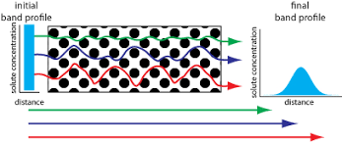
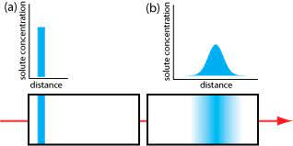
Allargamento della banda cromatografica
Il comportamento delle molecole che si discosta dal comportamento della molecola «media» determina l’allargamento della banda cromatografica.
I trasferimenti delle molecole di soluto tra fase mobile e fase stazionaria sono alla base dell’allargamento della banda cromatografica.

Slide 21
Variabili che influenzano l’efficienza della colonna
Velocità lineare della fase mobile
Diametro delle particelle di impaccamento
Spessore della fase stazionaria
Coefficiente di diffusione nella fase mobile
Coefficiente di diffusione nella fase stazionaria
Fattore di capacità

Slide 22
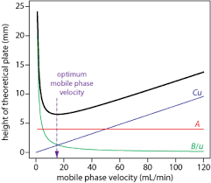
Equazione di van Deemter
N=L/H
H=A+ B/u + Cxu
H=σ²/L
B/u: diffusione longitudinale
C x u: trasferimento di massa
A: costante legata ai cammini multipli

Slide 23
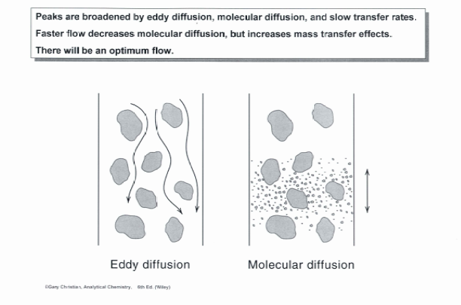
Altezza del piatto teorico
H=A+ B/u + Cxu
Cammini multipli
Diffusione longitudinale

Slide 24
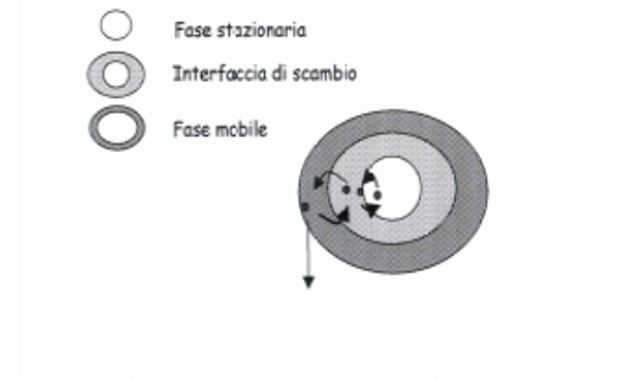
Altezza del piatto teorico: trasferimento di massa
H=A+ B/u + Cxu
Il trasferimento di massa è direttamente proporzionale alla velocità della fase mobile.

Slide 25
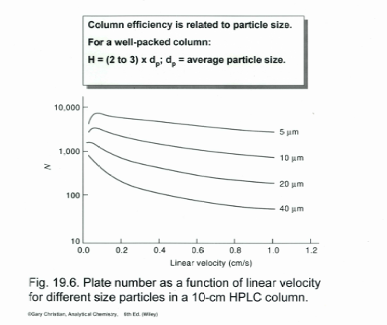

Slide 28
Le principali tecniche cromatografiche
TLC (cromatografia su strato sottile)
HPLC (cromatografia liquida ad alte prestazioni)
GC (Gascromatografia)
strumentali

Slide 30
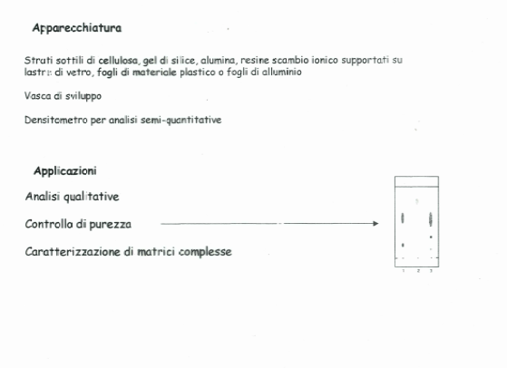

Slide 32
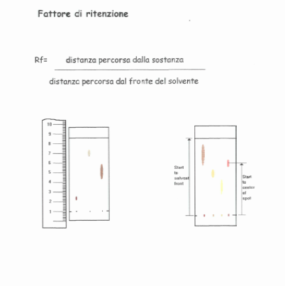

Slide 33
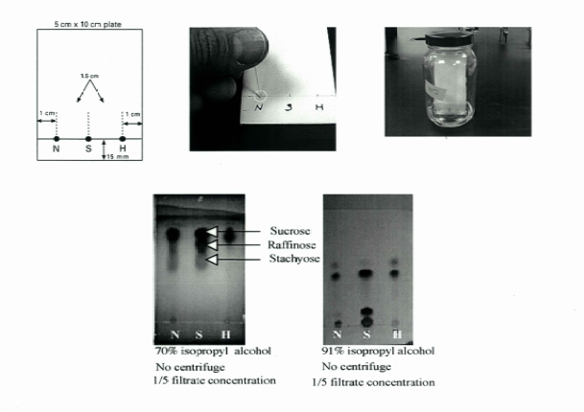

Slide 34
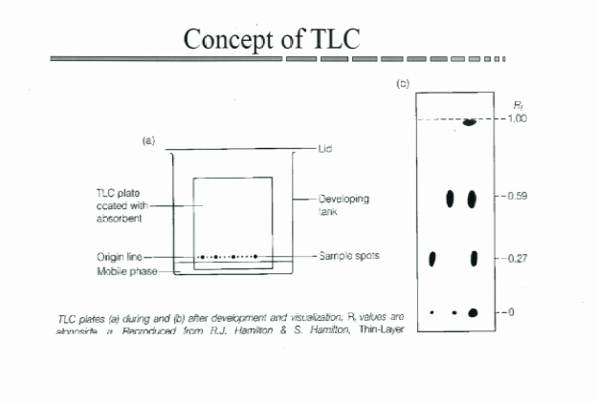

Slide 35
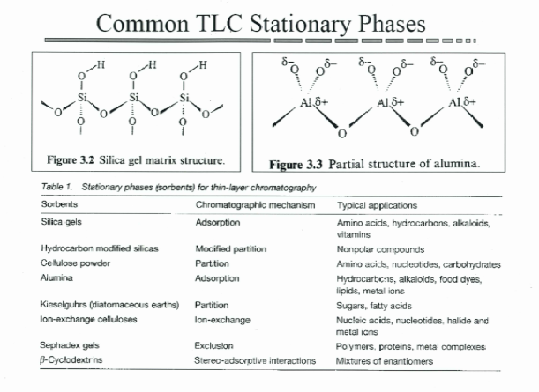

Slide 36
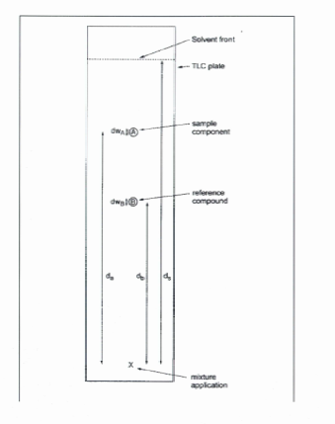

Slide 37
Le principali tecniche cromatografiche strumentali
HPLC (cromatografia liquida ad alte prestazioni)
GC (Gascromatografia)

Slide 38
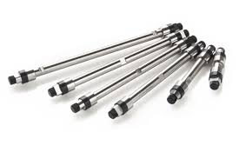
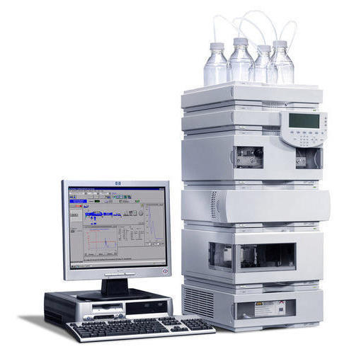
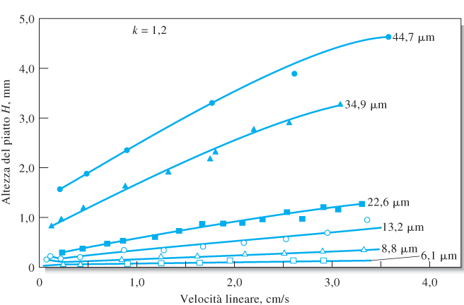
La cromatografia liquida ad alta prestazione (HPLC)
Fase mobile: solvente liquido (puro o miscela)
Classificazione in base alla fase stazionaria
cromatografia di ripartizione o cromatografia liquido-liquido; cromatografia di adsorbimento o cromatografia liquido-solido; cromatografia a scambio ionico o cromatografia ionica;
cromatografia a esclusione dimensionale;
cromatografia di affinità;
cromatografia chirale.
Effetto delle dimensioni dell’impaccamento su H

Slide 39
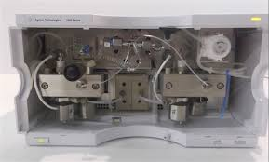
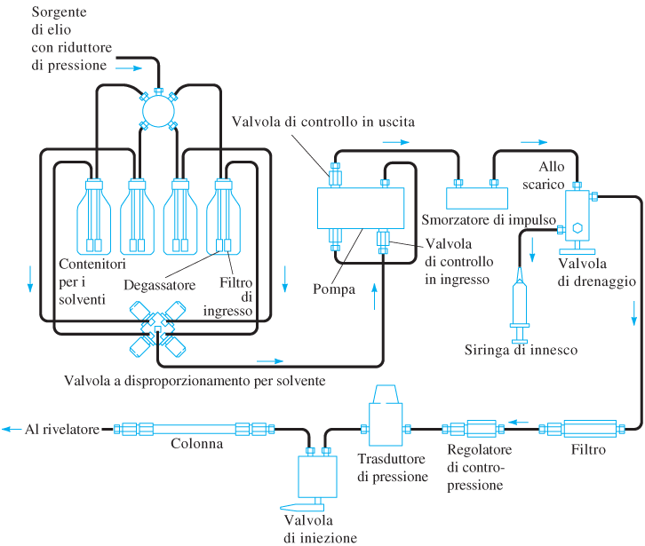
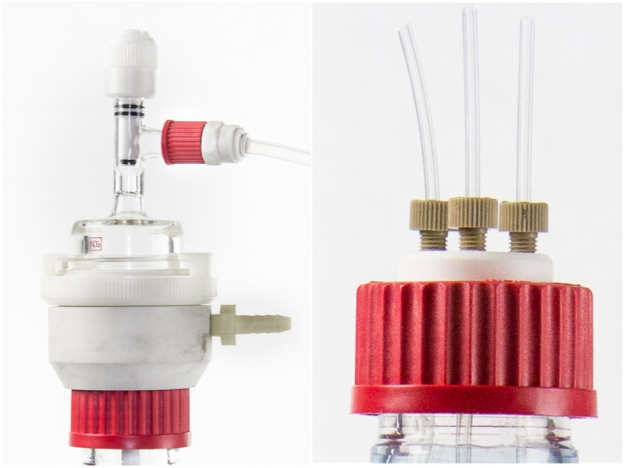
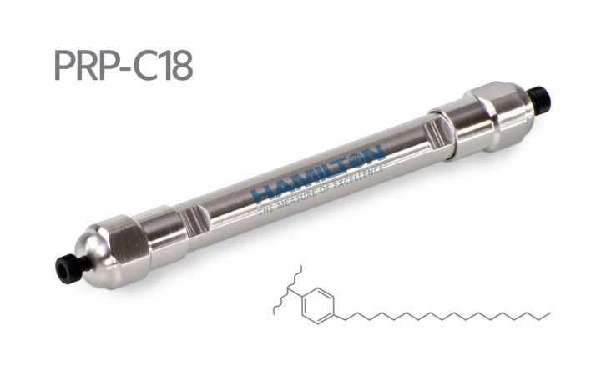
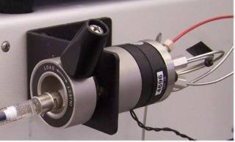
Contenitori fase mobile
Degassaggio (gorgogliamento gas inerte non solubile nella fase mobile)
Eluizione isocratica/gradiente
Pompa alta efficienza >100 Atm contropressione (dimensione particelle impaccamento)
Colonna contiene FS per la separazione degli analiti
Permette di introdurre volumi riproducibili (μl)

Slide 40
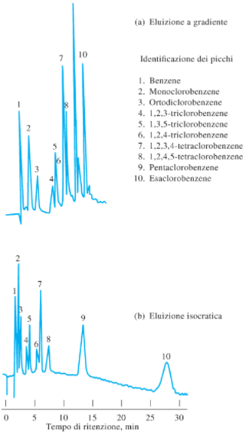
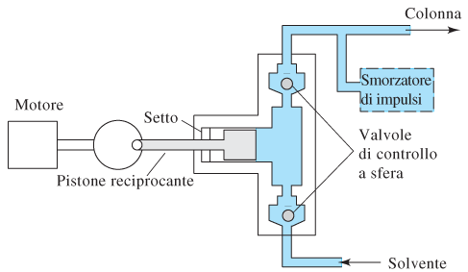
Sistemi di Pompaggio della fase mobile
capacità di generare pressioni > 100 Atm
flusso costante,
velocità di flusso che varino da 0,1 a 10 mL/min
riproducibilità di flusso elevata
resistenza alla corrosione da parte di diversi solventi.
Pompa reciprocante
Camera cilindrica che viene riempita e svuotata dal movimento alternato di un pistone → flusso pulsato →smorzatore di impulsi
eluizioni a gradiente
velocità di flusso costanti (indipendenti dalla contro-pressione della colonna e dalla viscosità del solvente)

Slide 41
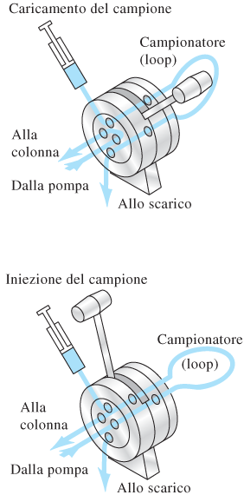
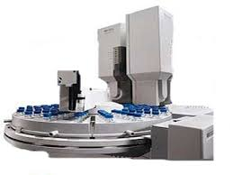
Sistema di iniezione del campione
Valvola campionatrice con loop
Schema funzionamento
Autocampionatore
Sistema di iniezione del campione
Riproducibilità dei volumi iniettati
Piccoli volumi (1-1000μl)
Automazione dell’intero processo di introduzione del campione

Slide 42
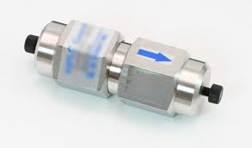
Colonne per HPLC
Colonne analitiche
Corpo in acciaio o materiale plastico resistente ai solventi e con elevata resistenza meccanica
lunghezza 5 a 25 cm
diametro interno da 3 a 5 mm
Gli impaccamenti sono costituiti da particelle di 3 o 5 μm.
Le colonne comunemente usate sono lunghe 10 o 15 cm con un diametro interno di 4,6 mm e impaccate con particelle da 5 μm → N= da 40000 a 70000 piatti/m
Precolonne
Colonna scavenger (tra fase mobile e iniettore)
saturazione della fase mobile con fase stazionaria (riduce il dilavamento)
Colonna di guardia (tra iniettore e colonna)
fase stazionaria simile a quella della colonna analitica (particelle di diametro maggiore).
rimuove impurezze (composti altamente ritenuti e materiale particolato presenti nel campione)

Slide 43
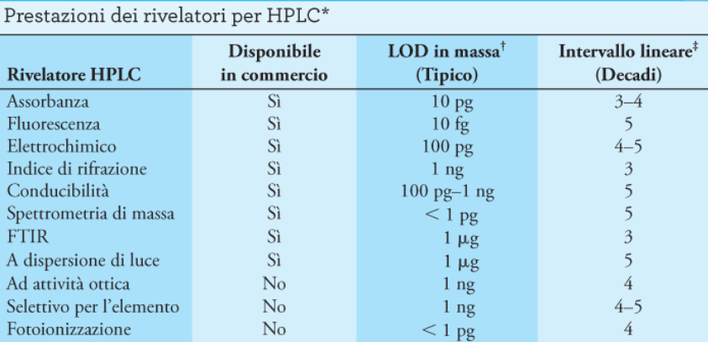
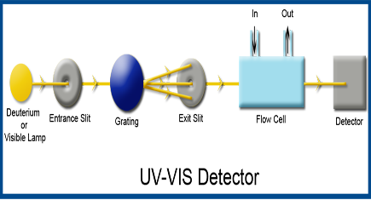
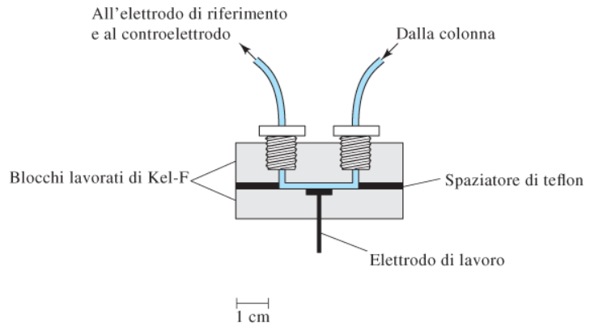
Rilevatori per HPLC
Caratteristiche ideale del rilevatore:
Adeguata sensibilità
Buona stabilità e riproducibilità
Risposta lineare
Intervallo di parecchi ordini di grandezza
Tempo di risposta breve e indipendente dal flusso
Alta affidabilità e facilità d’uso
Piccolo volume morto (allargamento banda extra-colonna)
Ottico
Elettrochimico

Slide 47
Gas cromatografia
In una separazione gas cromatografica il campione viene vaporizzato e iniettato in testa alla colonna cromatografica
Il campione viene eluito dal flusso di una fase mobile rappresentata da un gas inerte
La fase mobile non interagisce con le molecole dell'analita (gas di trasporto)
cromatografia gas-liquido (GLC):
fase mobile gas/ fase stazionaria liquido ritenuto sulla superficie di un solido inerte (adsorbimento o legame chimico)
cromatografia gas-solido (GSC):
fase mobile gas/ fase stazionaria solido che ritiene gli analiti per adsorbimento fisico
Diffusione/spessore fase
Fase stazionaria liquida
Lume della colonna
Fase stazionaria liquida
Direzione del flusso

Slide 48
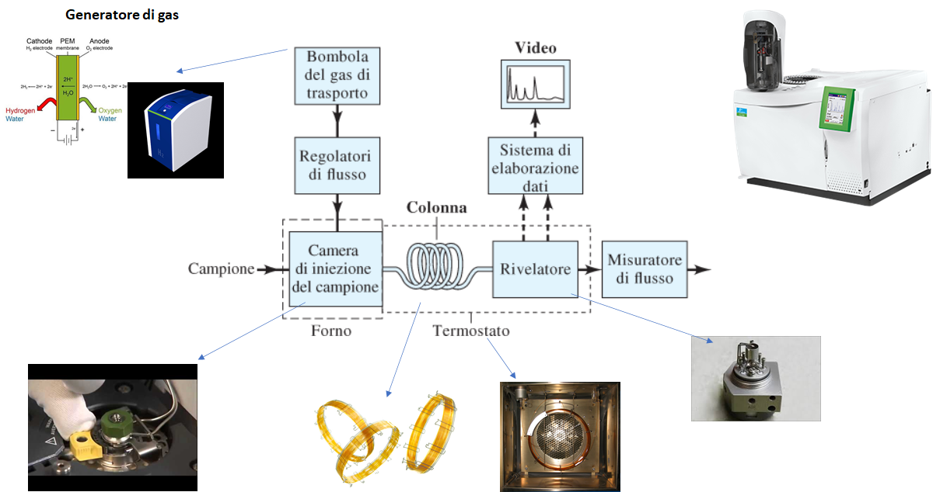

Slide 49
Gas di trasporto
In GC la fase mobile è un gas (gas di trasporto) chimicamente inerte
Gas: elio, argon, azoto, idrogeno
Bombole pressurizzati o generatori (N₂ e H₂)
Controllo della velocità di flusso del gas (regolatori di pressione, manometri e flussimetri)
Velocità di flusso costante

Slide 50
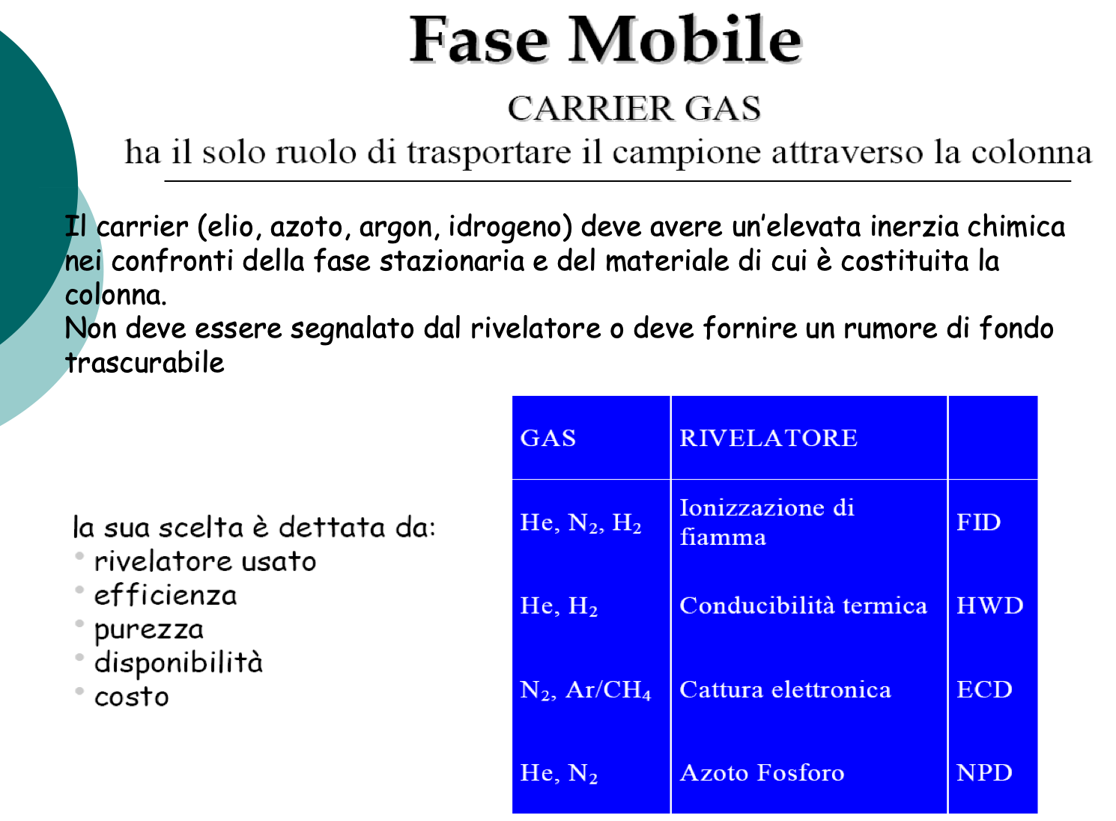

Slide 51
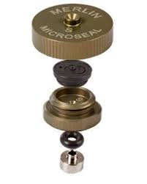
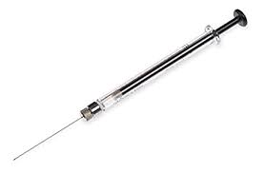
Sistema di iniezione del campione
Come si inietta?
Il campione iniettato deve avere dimensioni adatte e introdotto come “tappo di vapore” (iniezione rapida) per evitare allargamenti di banda → scarsa risoluzione
Con cosa?
Microsiringhe graduate vengono usate per iniettare campioni liquidi attraverso un diaframma, o setto, di gomma o di silicone nella camera riscaldata posta in testa alla colonna. La camera viene generalmente mantenuta ad una temperatura di circa 50 °C oltre il punto di ebollizione del componente meno volatile nel campione

Slide 52
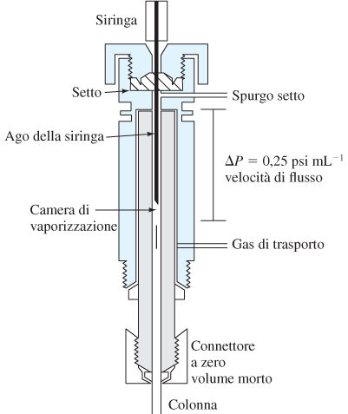
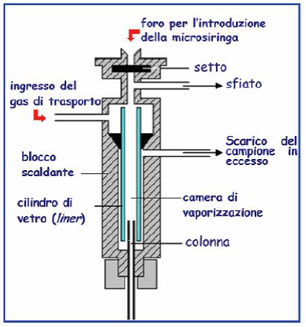
Iniettore convenzionale
Iniettore splittless/split

Slide 54
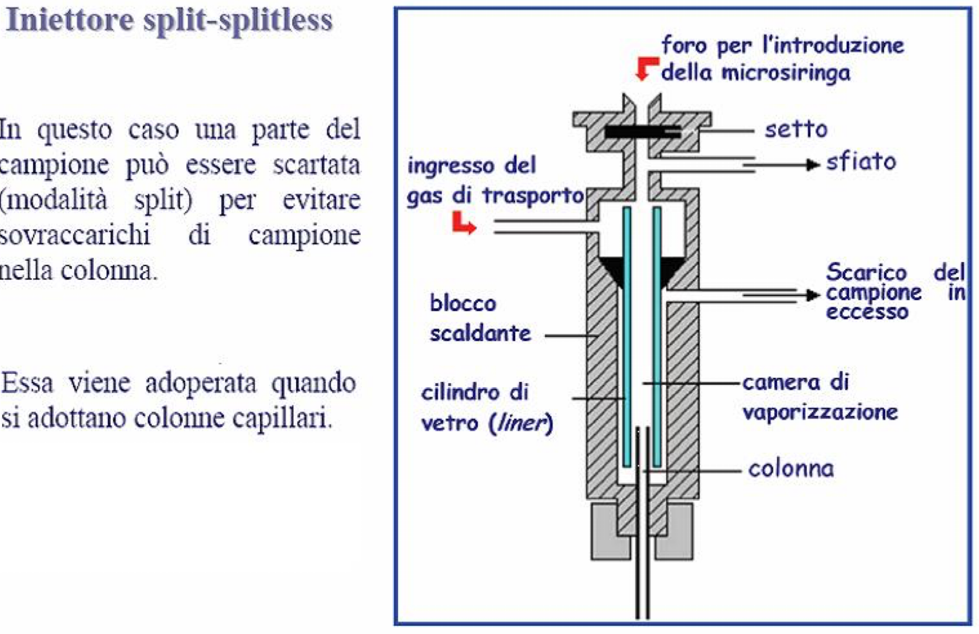

Slide 55
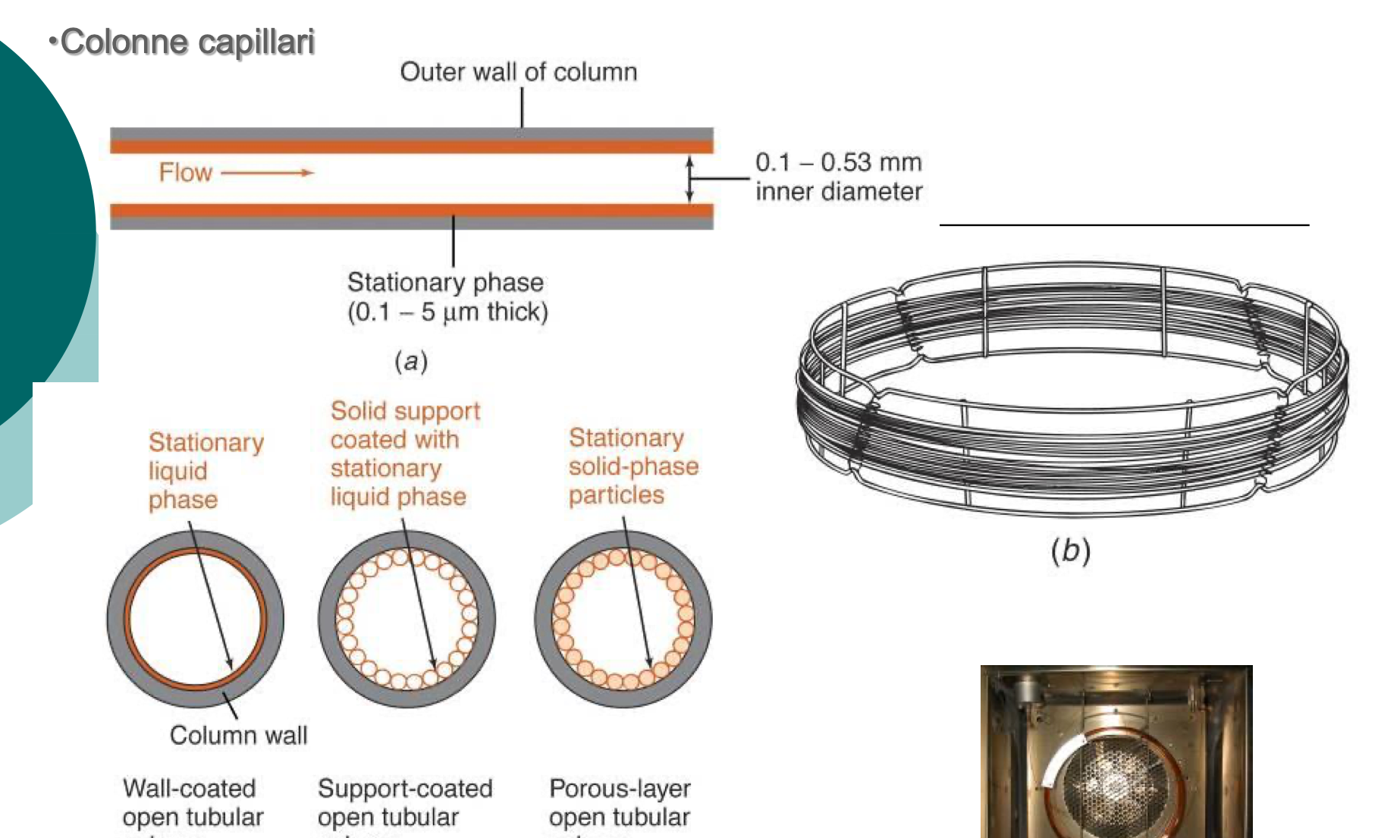

Slide 56
La colonna gas-cromatografica capillare
Lunghezza variabile da meno di 10 a > 60 m.
Sono costruite in silice fusa, teflon, acciaio inossidabile
Avvolte a spirale
Colonna è generalmente alloggiata in forni termostatati
Temperatura della colonna dipende dal punto di ebollizione del campione e dal grado di separazione richiesto.
Temperatura intorno al punto medio di ebollizione del campione (tempi di eluizione <30 min)

Slide 58
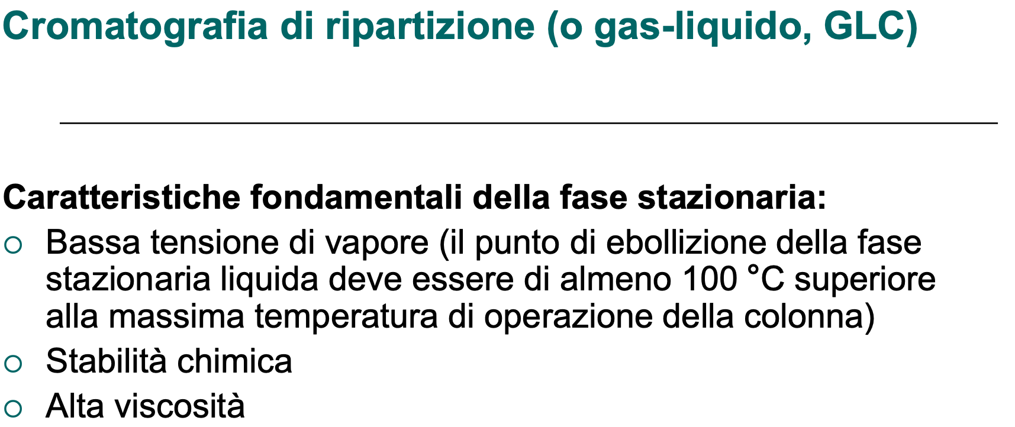

Slide 59
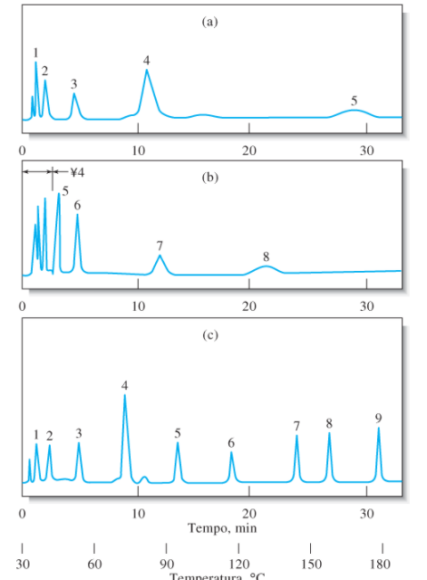
Programmata di temperatura: cosa è, a cosa serve
isoterma
Programmata non ottimizzata
Programmata ottimizzata

Slide 60
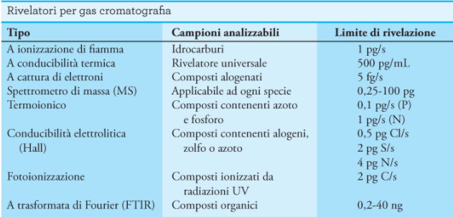
Caratteristiche del rivelatore ideale
Adeguata sensibilità.
Buona stabilità e riproducibilità.
Risposta lineare alla concentrazione del soluto in un intervallo di parecchi ordini di grandezza.
Intervallo di temperatura che si estenda da temperatura ambiente ad almeno 400°C.
Tempo di risposta breve ed indipendente dalla velocità di flusso.
Alta affidabilità e facilità d'uso.
Similarità di risposta nei confronti di tutti i soluti o, selettiva nei confronti di una o più classi di soluti.

Slide 61
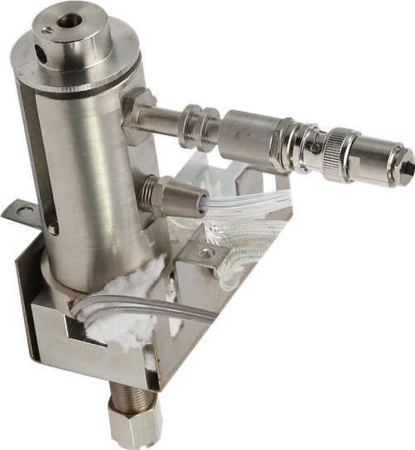
Rivelatore a ionizzazione di fiamma (FID)
3- Monitoraggio della corrente prodotta da ioni ed elettroni. DDP di alcune centinaia di volt tra l'ugello del bruciatore e un elettrodo collettore sistemato sopra la fiamma raccoglie e misura la corrente risultante
3
2
2- pirolisi di composti organici , a temperatura di una fiamma aria/idrogeno → ioni ed elettroni.
1-Uscita della colonna trasportata a fiamma aria/idrogeno
1

Slide 62
Rivelatore a conducibilità termica (TCD)
Consiste in un elemento riscaldato
La temperatura (a potenza elettrica costante) dipende dalla conducibilità termica del gas che lo circonda
La resistenza elettrica di questo elemento dipende dalla conducibilità termica del gas
Conducibilità termica di idrogeno ed elio (FM) sono>>> di quelle della maggior parte dei composti organici
La presenza di quantità di specie organiche anche piccole causa una diminuzione nella conducibilità termica dell'effluente della colonna → innalzamento di temperatura.
In assenza di analita temperatura minima
In presenza di analita incremento della temperatura → (ΔT= f[C])

